Slide 1


تفسير سورة مريم متوسط
الدراسات الإسلامية
تفسير ثالث متوسط
الدراسات الإسلامية
إعداد الأستاذة:
لؤلؤة عبد العزيز العتيق
الفصل الدراسي الثاني
قناة البيان
للعروض والعلوم الشرعية
سورة مريم 16 - 26
كرماً العروض للاستخدام الشخصي فقط
ولا احل ولا ابيح نزع الحقوق ونشرها مرة أخرى أو بيعها

Slide 2


اسعد الله صباحكن طالباتي الغاليات

Slide 3

ذكر الله تعالى في الآيات السابقة قصة زكريا عليه السلام، وفي الآيات الآتية يذكر الله تعالى قصة مريم عليها السلام.
لخص أمام زميلاتك قصة زكريا كما وردت في الآيات السابقة، ثم حاول أن تربطين بينها وبين قصة مريم بعد دراستك لها.
تمهيد

Slide 4

وَاذْكُرْ فِي الْكِتَابِ مَرْيَمَ إِذِ انْتَبَذَتْ مِنْ أَهْلِهَا مَكَانًا شَرْقِيًّا (16) فَاتَّخَذَتْ مِنْ دُونِهِمْ حِجَابًا فَأَرْسَلْنَا إِلَيْهَا رُوحَنَا فَتَمَثَّلَ لَهَا بَشَرًا سَوِيًّا (17) قَالَتْ إِنِّي أَعُوذُ بِالرَّحْمَنِ مِنْكَ إِنْ كُنْتَ تَقِيًّا (18) قَالَ إِنَّمَا أَنَا رَسُولُ رَبِّكِ لِأَهَبَ لَكِ غُلَامًا زَكِيًّا (19) قَالَتْ أَنَّى يَكُونُ لِي غُلَامٌ وَلَمْ يَمْسَسْنِي بَشَرٌ وَلَمْ أَكُ بَغِيًّا (20) قَالَ كَذَلِكِ قَالَ رَبُّكِ هُوَ عَلَيَّ هَيِّنٌ وَلِنَجْعَلَهُ آَيَةً لِلنَّاسِ وَرَحْمَةً مِنَّا وَكَانَ أَمْرًا مَقْضِيًّا (21) فَحَمَلَتْهُ فَانْتَبَذَتْ بِهِ مَكَانًا قَصِيًّا (22) فَأَجَاءَهَا الْمَخَاضُ إِلَى جِذْعِ النَّخْلَةِ قَالَتْ يَا لَيْتَنِي مِتُّ قَبْلَ هَذَا وَكُنْتُ نَسْيًا مَنْسِيًّا (23) فَنَادَاهَا مِنْ تَحْتِهَا أَلَّا تَحْزَنِي قَدْ جَعَلَ رَبُّكِ تَحْتَكِ سَرِيًّا (24) وَهُزِّي إِلَيْكِ بِجِذْعِ النَّخْلَةِ تُسَاقِطْ عَلَيْكِ رُطَبًا جَنِيًّا (25) فَكُلِي وَاشْرَبِي وَقَرِّي عَيْنًا فَإِمَّا تَرَيِنَّ مِنَ الْبَشَرِ أَحَدًا فَقُولِي إِنِّي نَذَرْتُ لِلرَّحْمَنِ صَوْمًا فَلَنْ أُكَلِّمَ الْيَوْمَ إِنْسِيًّا (26)
استمعي إلى الآيات التالية
ثم استخرجي منها موضوع مناسب ؟
قصة مريم وابنها عيسي عليهما السلام

Slide 5


استراتيجية العصف الذهني
جدول التعلم
ماذا تعلمت؟
ماذا أريد أن أتعلم؟
ماذا أعرف؟
أن تقرأ الآيات قراءة جيدة
أن تستنتج الطالبة موضوع الآيات أثناء التلاوة.
أن تبين الطالبة معاني الكلمات الواردة بالدرس
أن تشرح الطالبة الآيات شرحا مختصرا
أن تستخرج الطالبة ثلاثا من فوائد من الآيات
أن توضح الطالبة معنى قوله تعالى (وكنت نسيا منسيا).

Slide 6
طالبتي الغالية
وضح معنى الكلمات التالية
الكلمات | المعاني
انتبذت
ءاية
نسيا
سريا
جنيا
اعتزلت وتنحت
علامة
النسي: الشيء الحقير الذي من شأنه أن ينسى ولا يذكر
السَرِي: النهر.
طريَّـــا

Slide 7
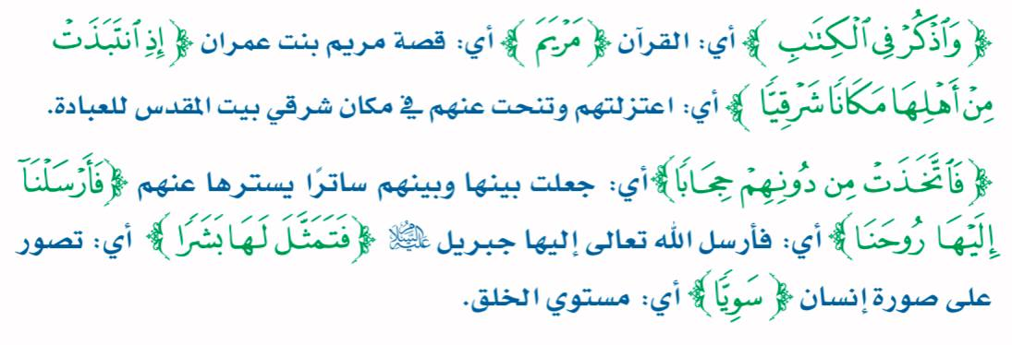
تفسير للآيات

Slide 8
طالبتي الغالية ماذا اعد الله للكافرين ..
بيان قدرة الله تعالى في تمكين جبريل عليه السلام من التصور بغير صورته التي خلقه الله عليها .
من فوائد الآيات

Slide 9
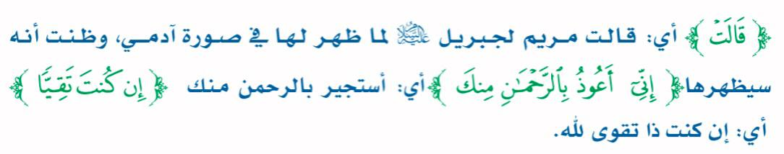
تفسير للآيات

Slide 10
طالبتي الغالية ماذا اعد الله للكافرين ..
وجوب اللجوء إلى الله تعالى وحده، والاستعاذة به دون غيره لدفع البلاء الذي لا يقدر على دفعه إلا الله.
من فوائد الآيات

Slide 11
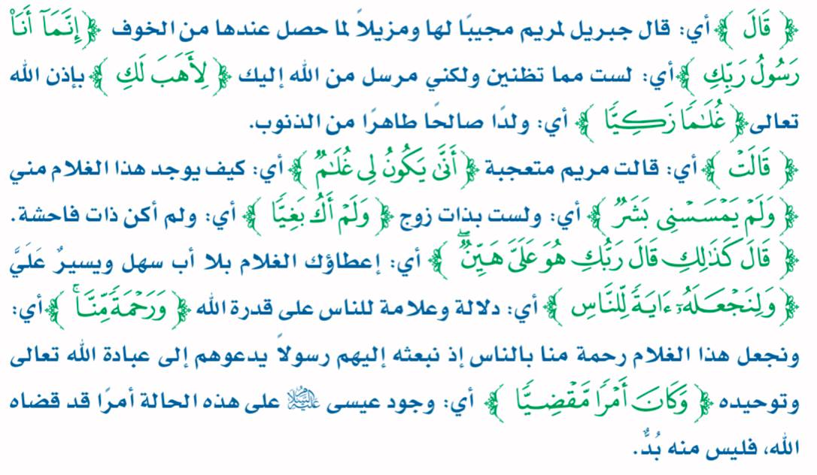
تفسير للآيات

Slide 12
من فوائد هذه الآيات:
بيان عظيم قدرة الله حيث خلق عيسى من أنثى بلا ذكر، كما خلق آدم من غير ذكر ولا أنثى، وخلق حواء من ذكر بلا أنثى، وخلق بقية الناس من ذكر وأنثى.
من فوائد الآيات

Slide 13
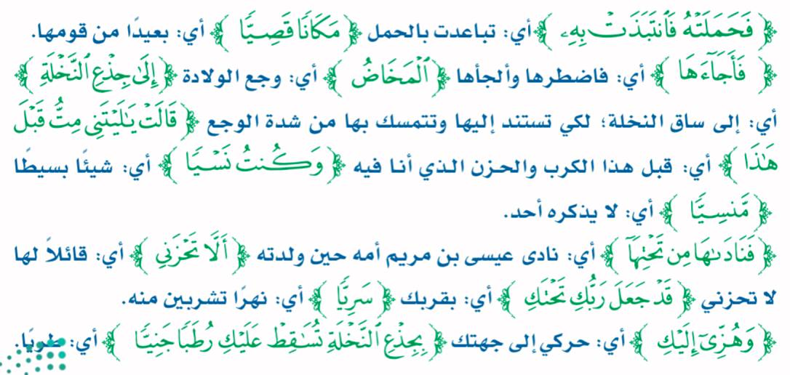
أي طرياً
أي طرياً
تفسير للآيات

Slide 14
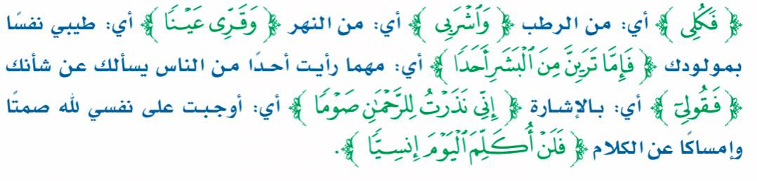
تفسير للآيات

Slide 15
من فوائد هذه الآيات:
1- عناية الله تعالى بعباده الصالحين، ومساندته لهم في حال الشدة والبلاء.
2- أفضلية السكوت حين لا يكون هناك فائدة من الكلام، وترك الخصام والجدال إذا لم يكن له نتيجة مرجوة.

Slide 16

عن أنس بن مالك رضي الله عنه قال: قال رسول الله صلى الله عليه وسلم: (لا يتمنين أحدكم الموت لضر نزل به، فإن كان لابد متمنيًا للموت فليقل: اللهم أحيني ما كانت الحياة خيرًا لي، وتوفني إذا كانت الوفاة خيرًا لي) .

Slide 17
أثار سلوكية
أخلص لله تعالى في عبادته وطاعته
أسكت إذا لم يكن للكلام فائدة ونتيجة
أتوكل على الله تعالى مع فعل الأسباب

Slide 18
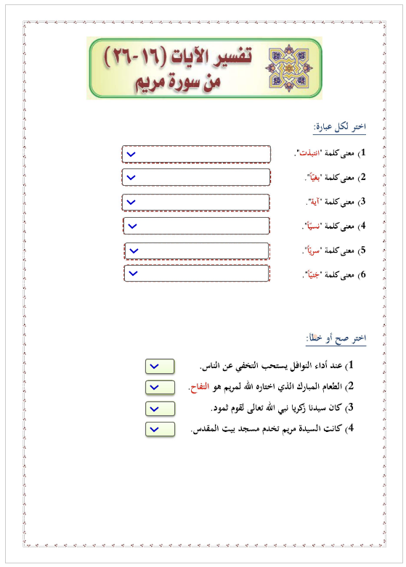

ورقة عمل تفاعلية
اضغط على الصورة يتم تفعيلها
جميع أوراق العمل موجوده في
قناة البيان

Slide 19

التقويم

Slide 20


قناة البيان للعروض والعلوم الشرعية

Slide 21

”الحمد لله الذ هدانا لهذا وما كنا لنهتدي لولا أن هدانا الله ”
لا تنسوني ووالدي ولجميع المسلمين من دعواتكم
أختكم في الله صاحبة قناة البيان
لؤلؤة العتيق
قناة البيان للعروض والعلوم الشرعية

